Slide 1
にほんご JPN101
Nov. 9, 2009
(Monday)

Slide 2
１１月９日月曜日
たんご
ぶんぽう１（この、その、あの、どの）
ぶんぽう２（location nouns)

Slide 3
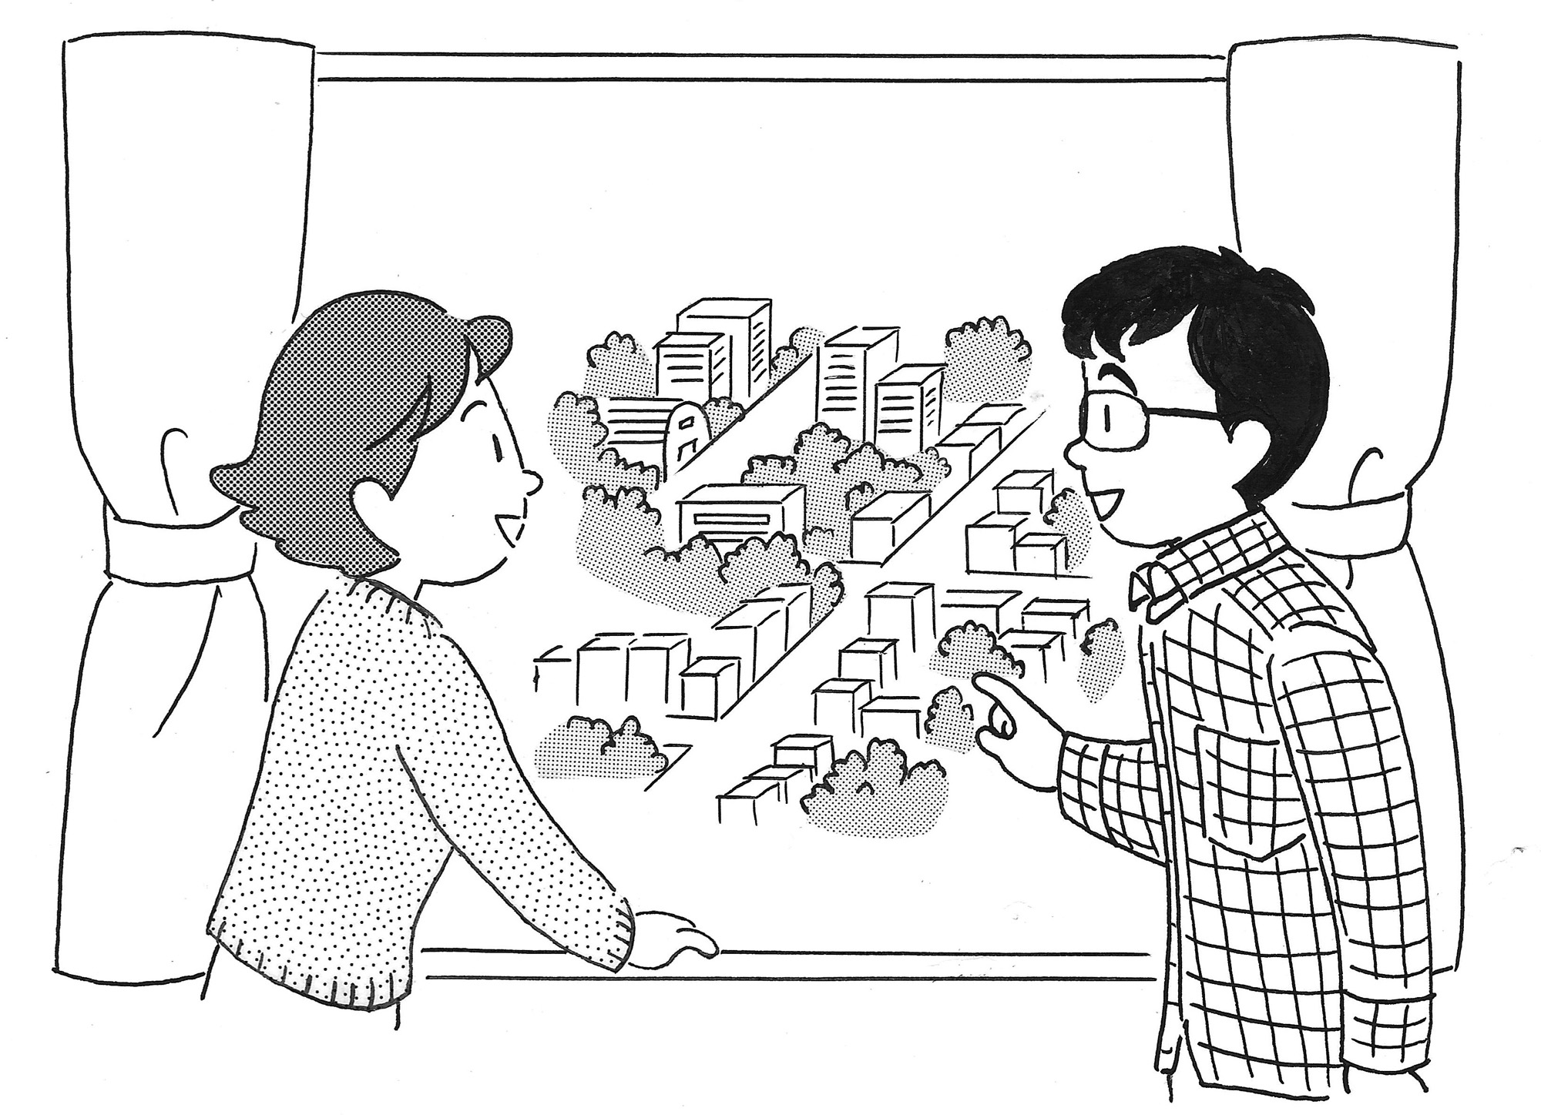
だいごか 日本の うち Japanese Houses

Slide 4
たんご

Slide 5
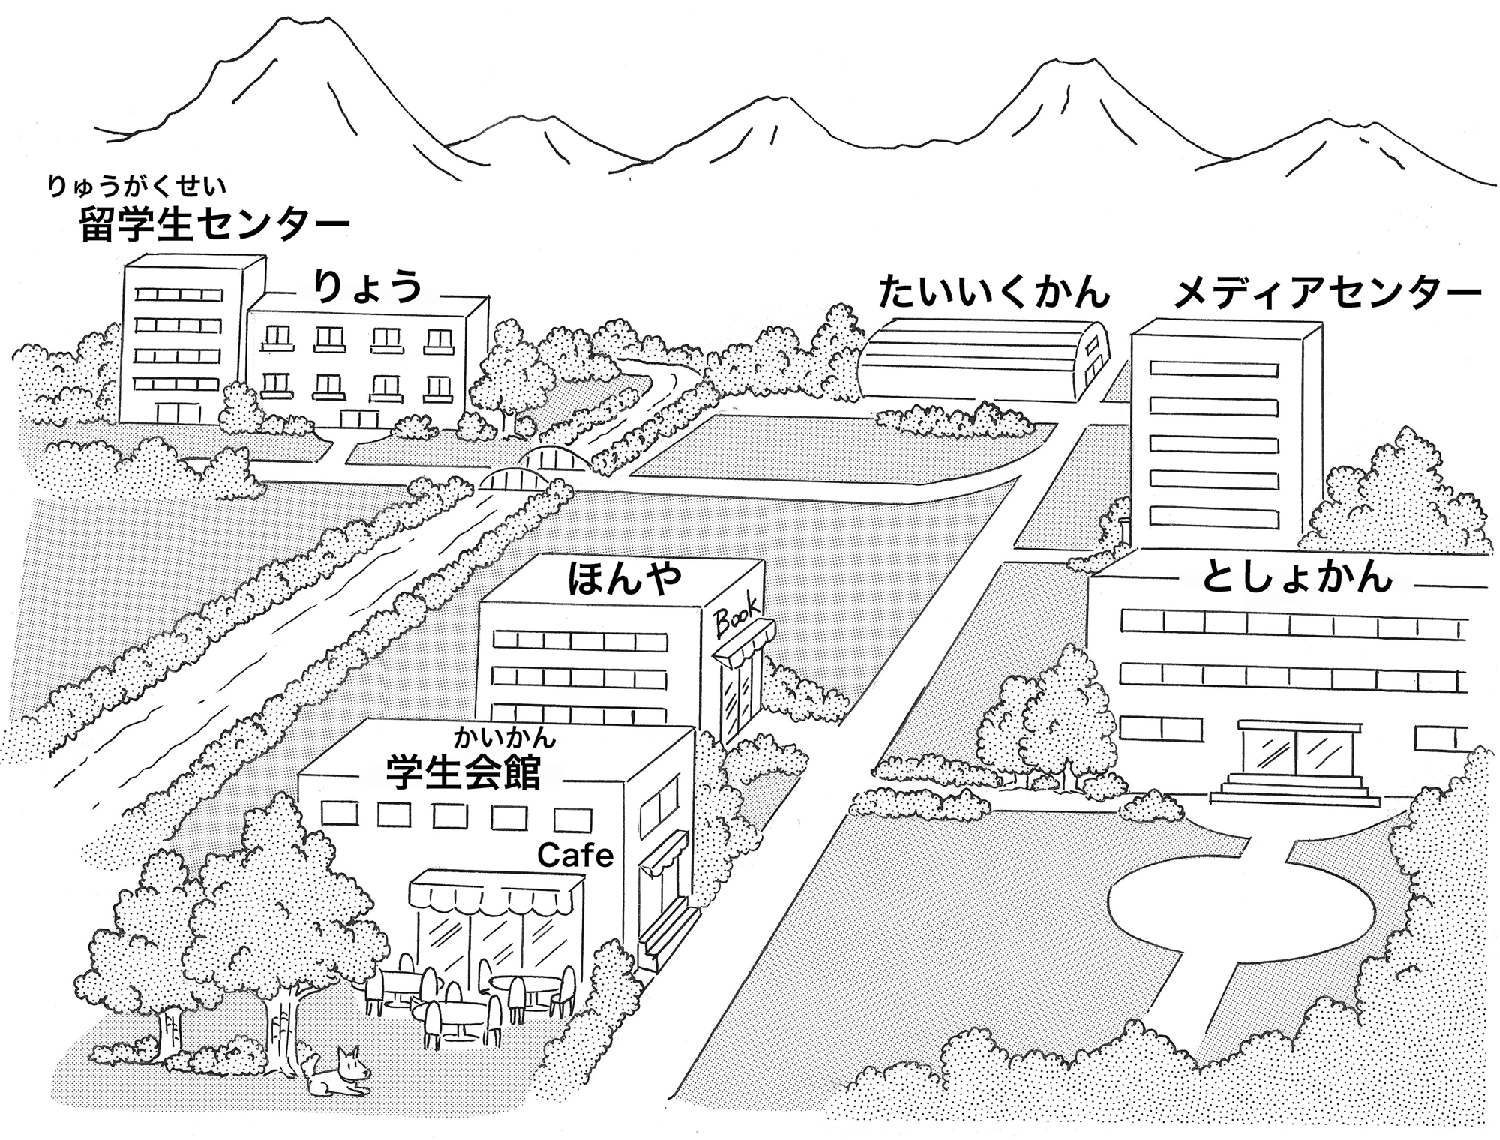
まち／キャンパス (p166-67)
まち
かわ
き
やま
キャンパス
がくせいかいかん
がくしょく
たいいくかん
ラボ

Slide 6
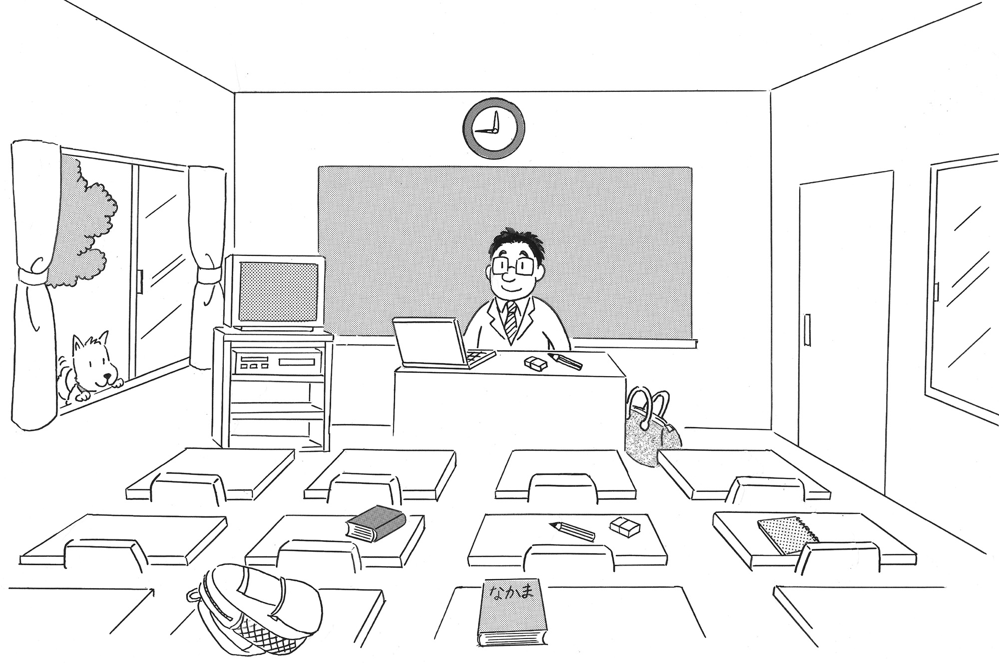
きょうしつ (p166-67)
いす
コンピュータ
つくえ
ドア
とけい
ビデオ
まど

Slide 7
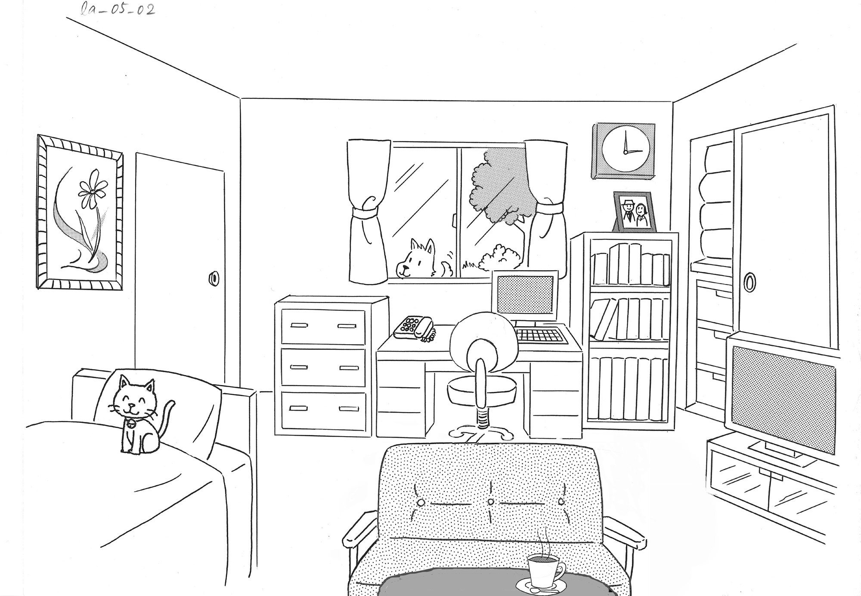
へや (p166-67)
いす
いぬ
え
おしいれ
しゃしん
ソファ
たんす
つくえ
テーブル
でんわ
ドア
とけい
ねこ
ふとん
ベッド
ほんだな
まど

Slide 8
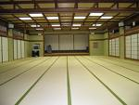
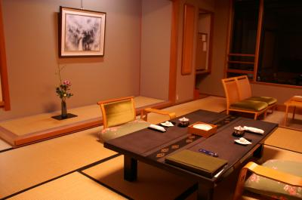
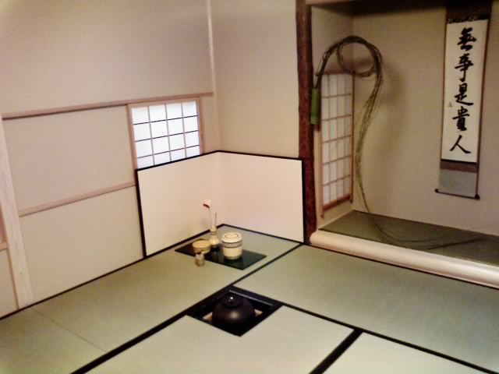
たたみ

Slide 9
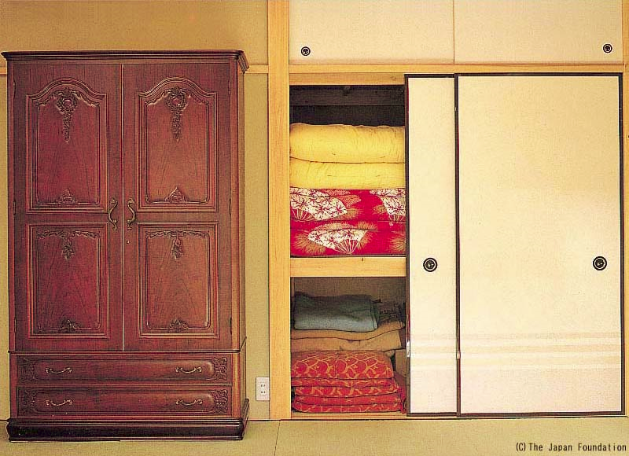
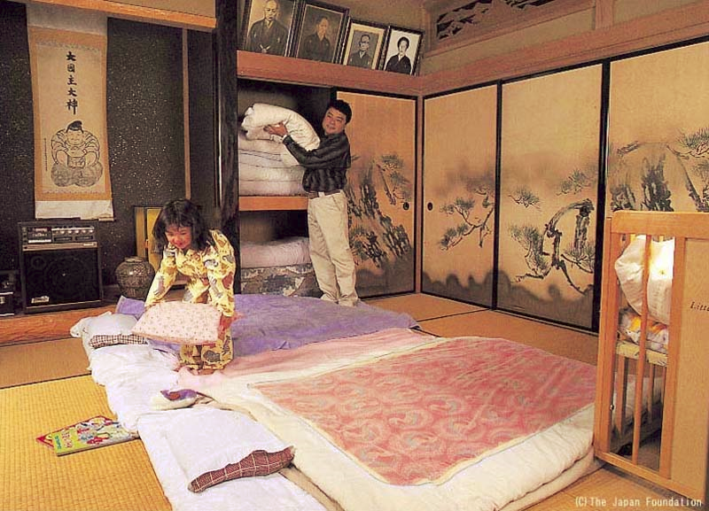
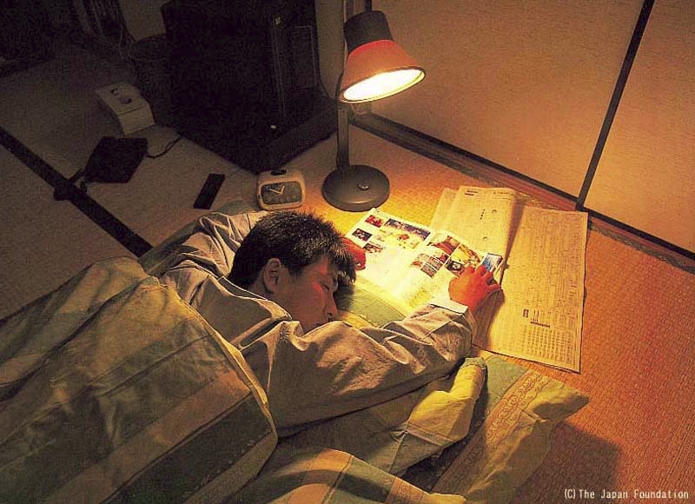
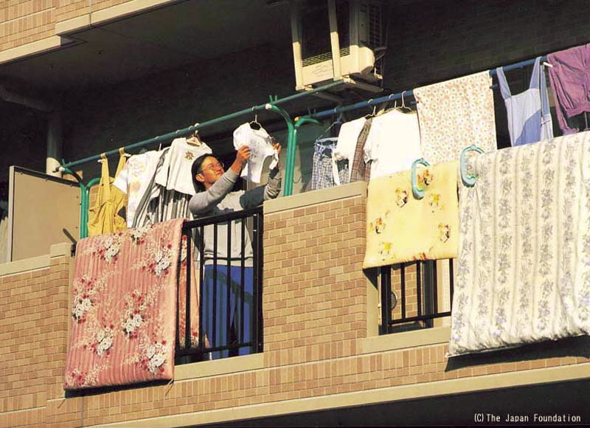
たんす／おしいれ／ふとん (p166-67)

Slide 10
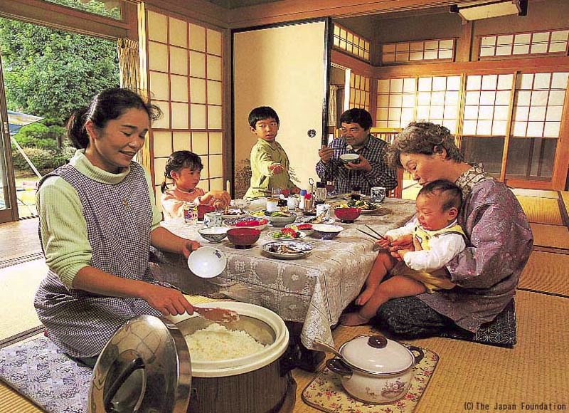
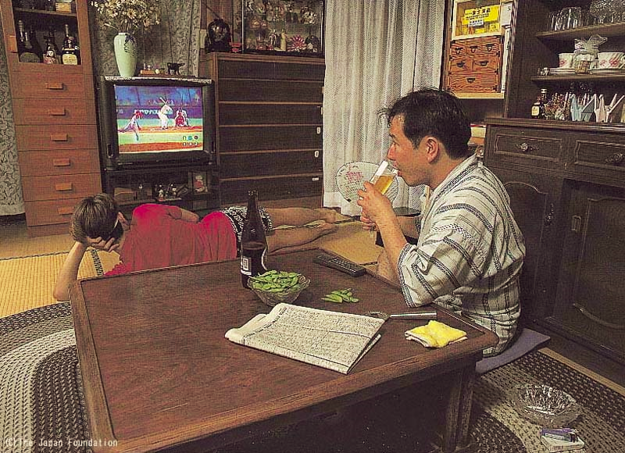
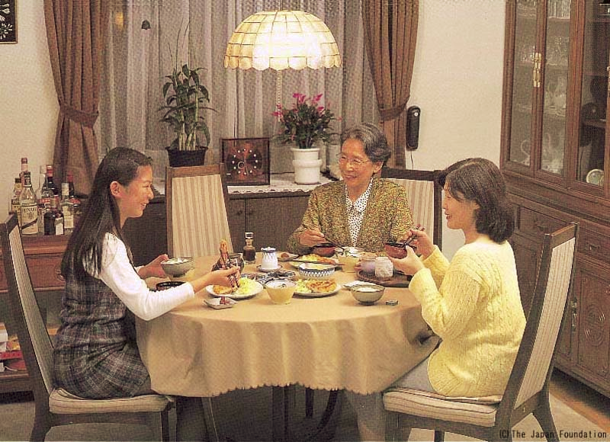
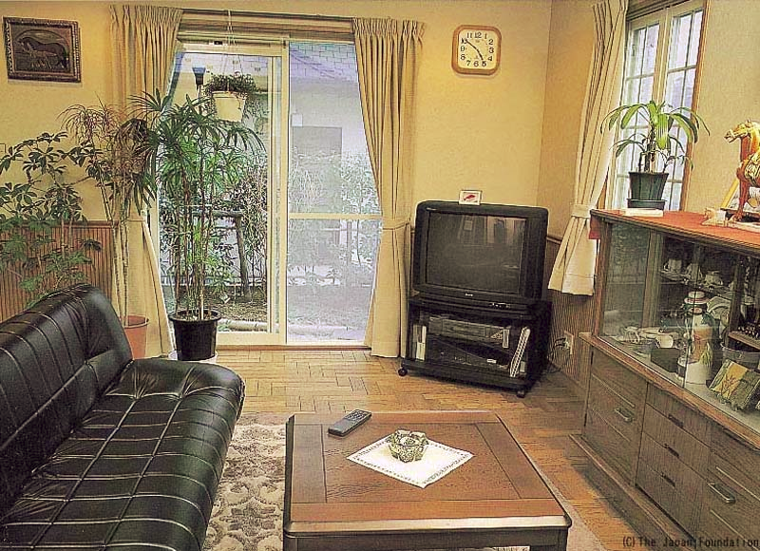
テーブル (p166-67)

Slide 11
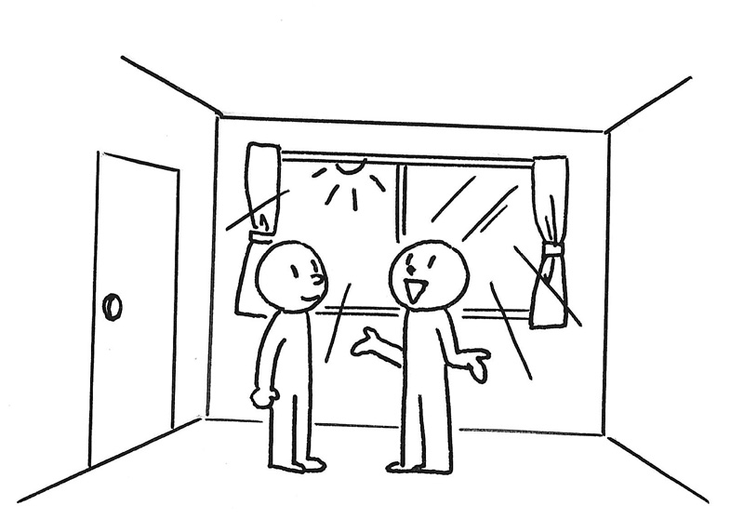
Adjectives (p168)
あかるい
くらい
せまい
ひろい
はやい
しずか（な）

Slide 12
ぶんぽう

Slide 13
ぶんぽう１： Referring to people, places and things using この、その、あの、どの
Speaker
あの+Noun
この+Noun
その+Noun

Slide 14
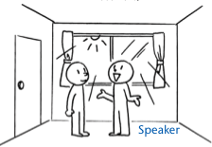
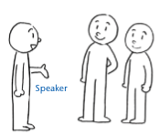
ぶんぽう１： Referring to people, places and things using この、その、あの、どの
 | Noun
この | へや | は | あかるいですね。
This room is bright, isn’t it?
 | Noun
その | ひと | は | たなかさんですか。
Is that person Mr./Ms. Tanaka?

Slide 15
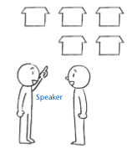
ぶんぽう１： Referring to people, places and things using この、その、あの、どの
 |  | Noun
すずきさんの うちは | どの | たてもの | ですか。
Which building is your house, Ms. Suzuki?
 | Noun
あの | うち | です。
It's that house over there.

Slide 16
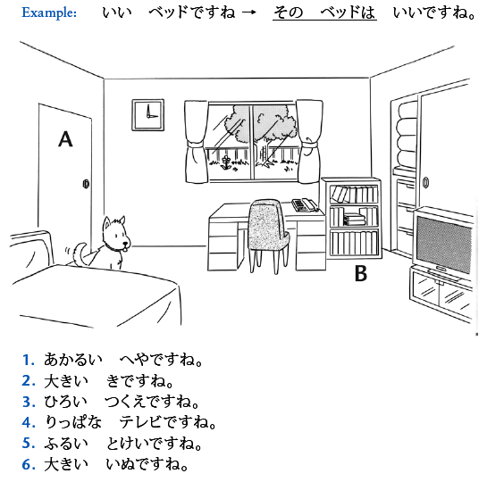
P180 Activity A

Slide 17
ぶんぽう２： Using location nouns: 中、そと、となり、よこ、ちかく、うしろ、まえ、上、下、みぎ、ひだり
うしろ
うえ
ひだり
みぎ
した
ちかく
まえ

Slide 18
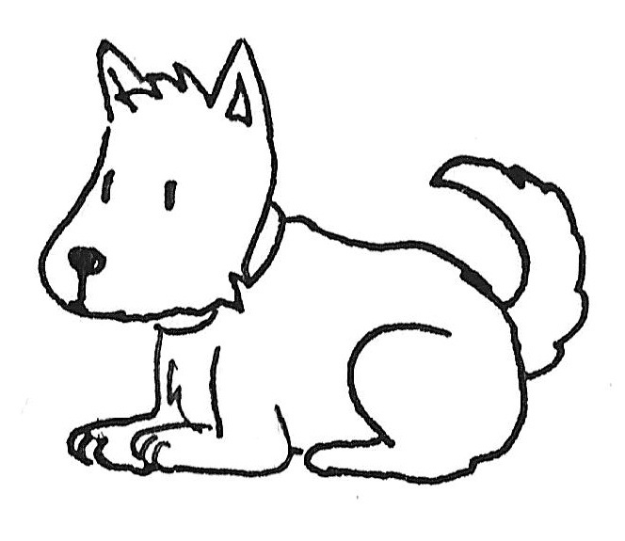
ぶんぽう２： Using location nouns: 中、そと、となり、よこ、ちかく、うしろ、まえ、上、下、みぎ、ひだり
そと
となり
なか
よこ

Slide 19
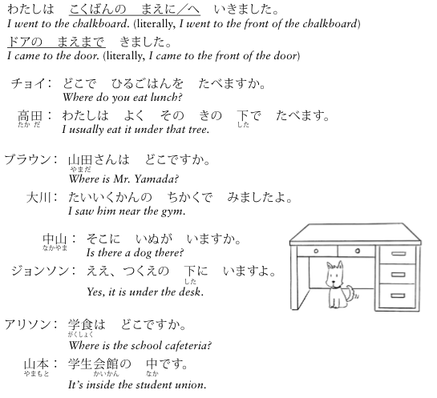
ぶんぽう２： Using location nouns: 中、そと、となり、よこ、ちかく、うしろ、まえ、上、下、みぎ、ひだり
Expression with location nouns can be used with any place particles, such as に, へ, で.

Slide 20
ぶんぽう２： Using location nouns: 中、そと、となり、よこ、ちかく、うしろ、まえ、上、下、みぎ、ひだり
Location nouns can be used with the Noun の Noun construction.

